Slide 1
IA003结业BP
团队如何快速完成结业BP
--心理对照和团队效能最小全局认知在IA大作业的应用
北京大区：段义波、升升
长三角大区：明迅
第九大区：张弘
感谢：掬元教练和舟舟

Slide 2
范围界定
单独学习
的同学
团队学习
的同学
本文关注的群体
行动科学
团队效能
完成结业作业
的同学
心理对照
未完成结业作业
的同学
心理学
1.关注群体
2.涉及领域

Slide 3
结业BP各个阶段、主要障碍、相应的理论分析
在结业BP各个阶段中，团队遇到的主要障碍，以及相应的理论分析
....
...
...
...
...
...
...
...
...
...
...
...
...
...
...
...
...
...
...
...
...
...
...
...
...
…
…
…
…
…
…
...
...
...
...
...
...
...
...
...
...
...
...
...
...
...
...
...
...
…
…
…
…
…
…
...
...
...
...
...
...
...
...
...
...
...
...
...
...
...
...
...
...
…
…
…
…
…
…
...
...
...
...
...
...
...
...
...
...
...
...
...
...
...
...
...
...
…
…
…
…
…
…
...
...
...
...
...
...
...
...
...
...
...
...
...
...
...
...
...
...
…
…
…
…
…
…
...
...
...
...
...
...
...
...
...
...
...
...
...
...
...
...
...
...
…
…
…
…
…
…
...
...
...
...
...
...
...
...
...
...
...
...
...
...
...
...
...
...
…
…
…
…
…
…
...
...
...
...
...
...
...
...
...
...
...
...
...
...
...
...
...
...

Slide 4
心理对照可以帮助团队有效实现目标吗？
掌握心理对照的知识就一定可以帮助团队有效实现目标吗？
从心理对照到团队行动，其中的相互作用逻辑是怎样的？

Slide 5
分析瘫痪可以帮助团队有效实现目标吗？
掌握分析瘫痪的知识就一定可以帮助团队有效实现目标吗？
从分析瘫痪到团队行动，其中的相互作用逻辑是怎样的？

Slide 6
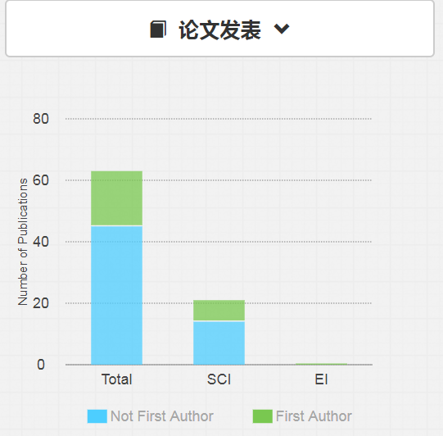
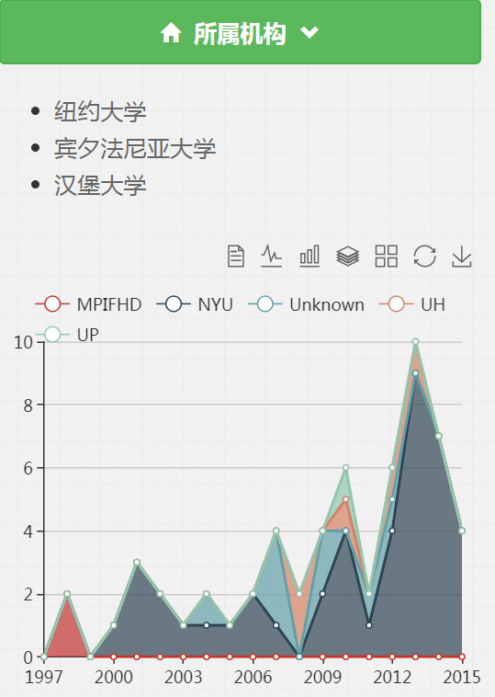
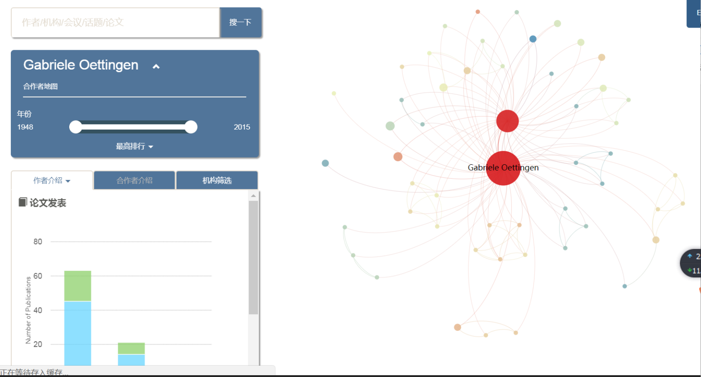
3
研究者说
心理对照，是心理学家加布里埃尔·奥丁根大量研究了“相信自己能成功”与“相信自己能轻而易举成功”这两种不同信念对动力所产生的不同影响，屡次发现它们对成功起着极为不同的作用。
对结果的想象：乐观有利于实现目标
对过程的想象：悲观有利于实现目标
指人们在思维过程中首先想象目标实现后的收获,然后思考现实中阻碍实现目标的因素,通过对比目标实现后的收获和现实中的障碍,使未来和现实同时通达,在未来和现实之间建立起心理联结,激活个体达成目标（成功）的期望。心理对照策略不仅能够改变人们的认知和动机,还能够改变个体对于消极反馈的反应。

Slide 7
3
研究者说
分析瘫痪描述了一个过度分析或过度思考某种情况可能导致其“瘫痪”的时刻，这意味着没有采取任何行动，因此未达成解决方案。情况可能被认为过于复杂，并且由于担心可能出现潜在的更大问题而决不会做出决定。一个人可能想要一个完美的解决方案，但害怕在做出更好的解决方案的过程中做出可能导致错误的决定。
https://academic.microsoft.com/#/detail/169450377

Slide 8
心理对照可以帮助团队有效实现目标吗？
拥有成长型思维就一定可以成长吗？
成长型思维到成长，这条逻辑怎么来的呢？有没有问题呢？
真实世界的成长可能是复杂的。

Slide 9
1
E.模型再思考
0
适应模式
失败让我无地自容 vs. 我喜欢挑战我自己
1
归因
失败是我能力不足 vs. 失败是我努力不够
2
目标
我要证明我的能力 vs. 我要学习新的技能
3
内隐理论
能力是固定不变的 vs. 能力是动态可变的

Slide 10
2
正
Growth mindset 正面证据

Slide 11
3
反
Growth mindset 的反驳与元分析

Slide 12
4
空
从真实世界的成长来反观

Slide 13
5
元
成长型思维小组的成长型思维是什么

